Slide 1

手写butterknife框架
15:35正式上课
THANK YOU FOR WATCHING
主讲老师Zero老师：2124346685
课程咨询阿媛老师：2807762965

Slide 2

讲师简介
享学课堂 -Zero老师
系统架构师、项目经理
前阿里P7移动架构师，曾就职于Nubia等一线互联网公司。有多年的项目研发经验，精通Android 高级控件开发，性能优化，多种开源框架开发经验，热爱代码，对Android情有独钟，讲课生动，有激情。
◆ QQ：2124346685

Slide 3
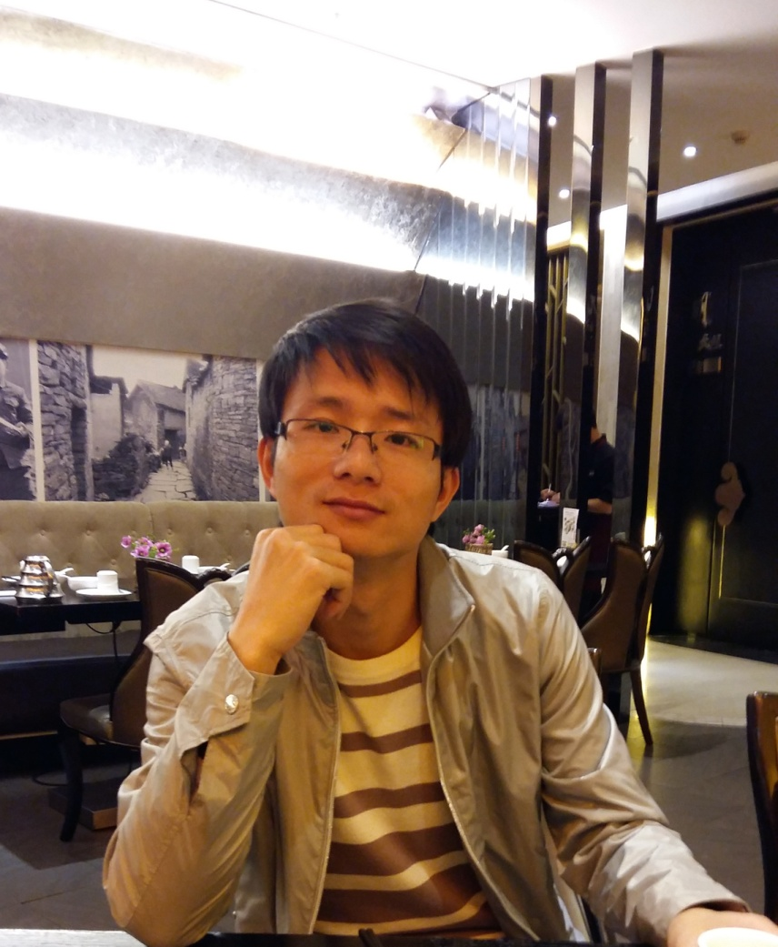
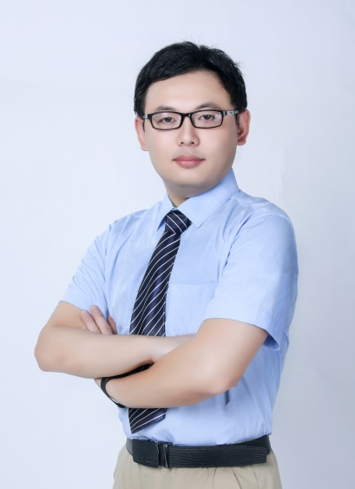
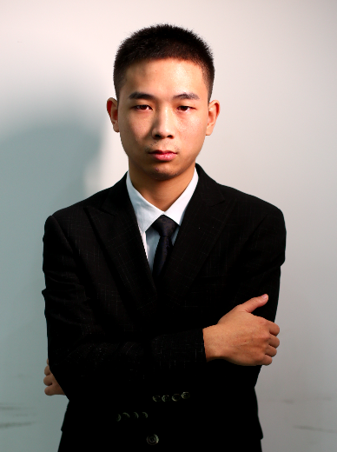
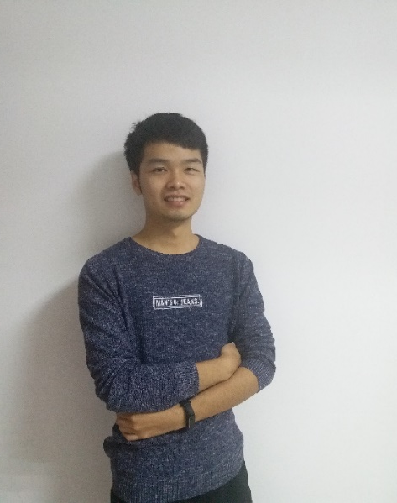
享学讲师团队
Alvin老师
曾就业于三星中国研究院及小米旗下互联网公司担任Android任软件工程师及项目经理拥有扎实的C/Java 基础，深入研究android系统多年。讲课形象生动，热情洋溢
Lison老师
复旦大学工程硕士，专注技术十年，产品控、代码控，拥有丰富的项目经验，主持研发了多个成功上线的大型互联网项目。热爱互联网，热衷于各种Web技术，精通JAVA、J2EE和前端开发，擅长互联网高并发、高可靠架构设计，有丰富的实战经验。
Allen老师
国防科技大学计算机学院研究生毕业， 全球首批Android开发者，开发的软件曾被上市公司收购，也有软件一度进入Google play的Top paid list;
十余年Android 及移动互联网开发经验，对全栈有自己独特的见解，热爱技术，热爱互联网，实战经验非常丰富。
zero老师
前阿里P7移动架构师，曾就职于Nubia等一线互联网公司。有多年的项目研发经验，精通Android 高级控件开发，性能优化，多种开源框架开发经验，热爱代码，对Android情有独钟，讲课生动，有激情。
Lance老师
某游戏公司主程，前爱奇艺高级工程师。多年移动平台开发经验，涉猎广泛，热爱技术与研究。主要对NDK、架构与性能优化拥有深入的理解及开发经验。授课严谨负责。

Slide 4
目 录
CONTENTS
butterknife核心技术探究
butterknife框架原理解析
课程复盘
1.编译期注解
2.注解处理器
3.javapoet
4.处理器注册
5.annotationProcessor
1.butterknife框架代码生成原理分析
2.手写butterknife框架
架构师之路
交流互动

Slide 5
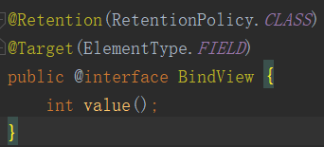
又谈注解
运行时注解：因为性能问题被一些人所诟病
编译期注解：依赖APT（如ButterKnife Dragger Retrofit都基于APT）

Slide 6
什么是APT
APT(Annotation Processing Tool)是一种处理注释的工具,它对源代码文件进行检测找出其中的Annotation，根据注解自动生成代码
annotationProcessor和android-apt的功能是一样的，它们是替代关系，在认识它们之前，先来看看APT
annotationProcessor是APT工具中的一种，他是google开发的内置框架，不需要引入
APT的处理要素
注解处理器（AbstractProcess）+代码处理（javaPoet）+处理器注册（AutoService）+apt (annotationProcessor)

Slide 7
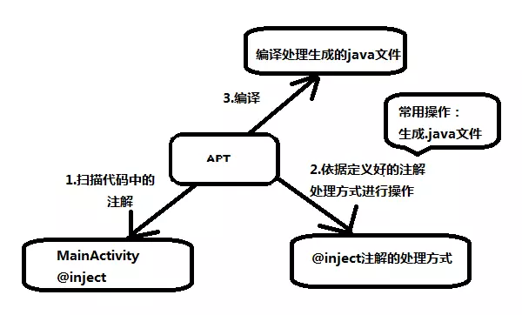
使用APT来处理annotation的流程
1. 定义注解（如@automain）
2. 定义注解处理器，自定义需要生成代码
3.使用处理器
4.APT自动完成如下工作

Slide 8
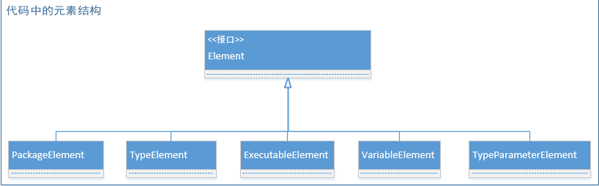
代码中的元素结构
API文档地址：http://tool.oschina.net/uploads/apidocs/jdk-zh/javax/lang/model/element/Element.html

Slide 9
运行注解处理器
方案1
1、在 processors 库的 main 目录下新建 resources 资源文件夹；
2、在 resources文件夹下建立 META-INF/services 目录文件夹；
3、在 META-INF/services 目录文件夹下创建 javax.annotation.processing.Processor 文件；
4、在 javax.annotation.processing.Processor 文件写入注解处理器的全称，包括包路径；
方案2
@AutoService(Processor.class)
每一个注解处理器类都必须有一个空的构造函数，默认不写就行;

Slide 10

访问者模式
年终时，公司需要对员工进行业绩考核
不同领域的管理人员对员工的评定标准不一致
CEO:只关心kpi
CTO:关心经理的产品数，工程师的代码量
1.对象结构稳定
2.需要对一个结构中的每个元素进行很多不同的并且不相关的操作
，且不希望这些操作“污染”这些对象的类，也不希望修改这些类

Slide 11
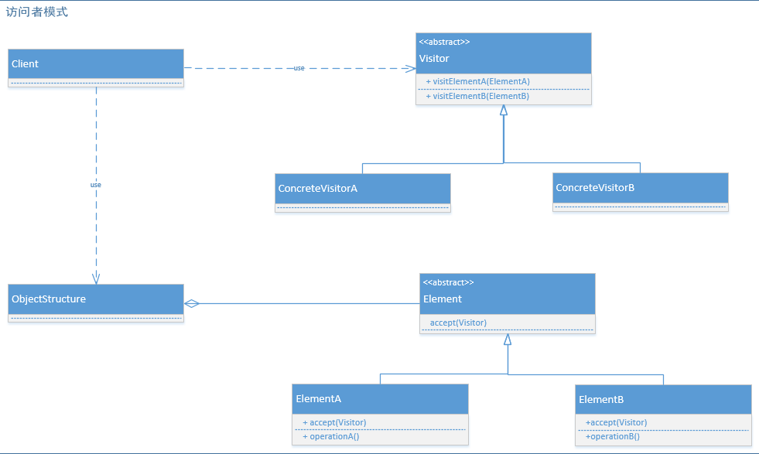
访问者模式

Slide 12
访问者模式
优点 | 缺点
各角色职责分离，符合单一职责原则 | 具体元素对访问者公布细节，违反迪米特原则
可扩展性 | 具体元素变更时代价太大
使数据结构和作用结构上的操作解耦 | 违反了依赖倒置原则
灵活性

Slide 13
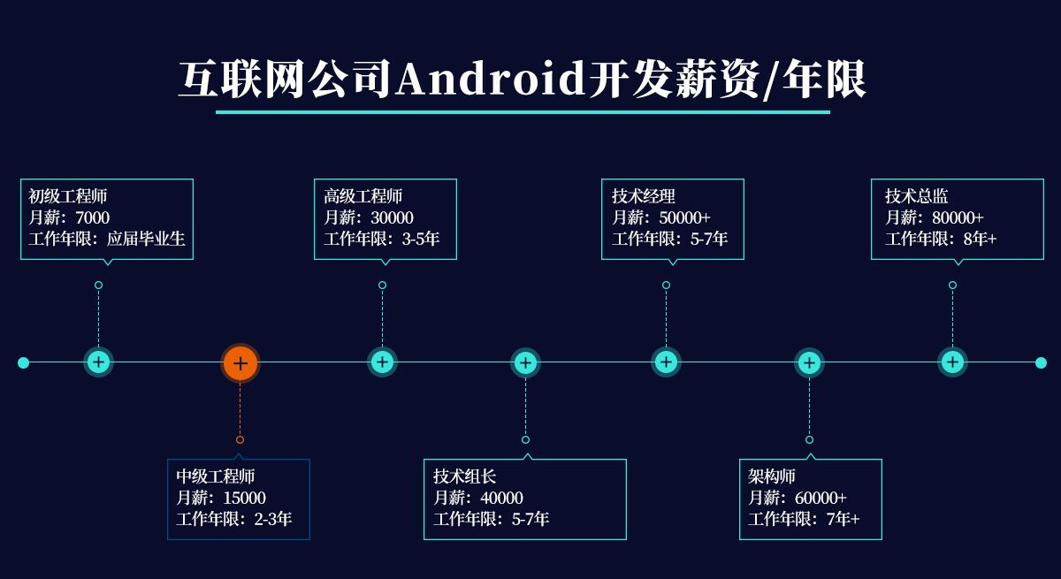
学习了能做什么

Slide 14
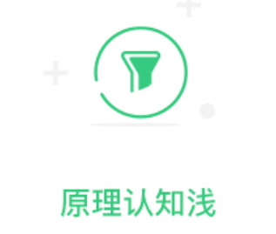

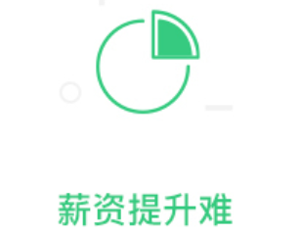

Android 初中级开发工程师发展瓶颈？
工作内容多是简单UI界面开发和第三方SDK整合，对原理和底层开发了解不深
长期在小型软件公司、外包公司工作，对老技术反复copy
初、中级移动开发岗位薪资上升空间有限，想要高薪，必须深入学习
入门后想要提升比较难，市场上基本找不到体系化的高级移动互联网课程进行学习

Slide 15



课程总结
图片上传怎么做？
不能说，接口怎么实现，我就怎么调用，虽然我们都是这么做的
1：明白什么是Http，从而知道http如何上传图片
2：使用okhttp，retrofit怎么是实现这个过程
Notes:
https://jobs.51job.com/shenzhen-nsq/106760310.html?s=01&t=0
https://jobs.51job.com/shanghai-cnq/96924400.html?s=01&t=0
https://jobs.51job.com/beijing-hdq/108969432.html?s=01&t=0
https://jobs.51job.com/guangzhou-thq/90840150.html?s=01&t=0
https://jobs.51job.com/beijing/108228208.html?s=01&t=0

Slide 16
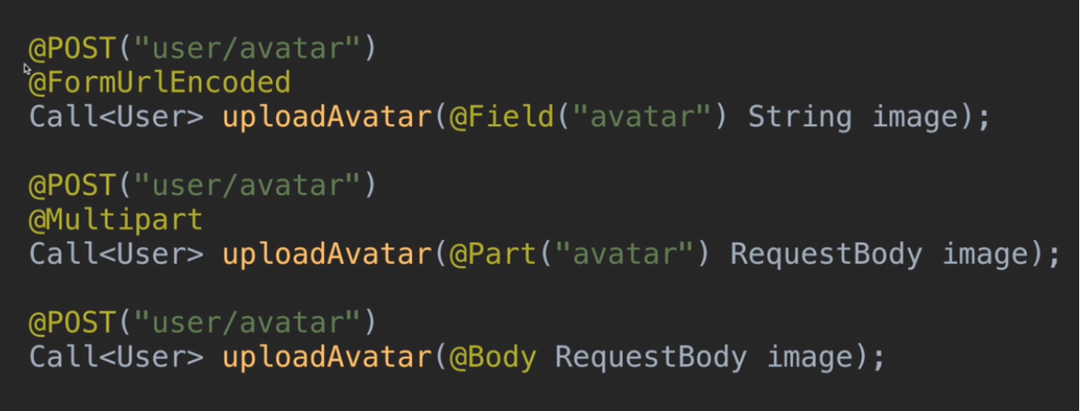
课程总结

Slide 17
面向短板的学习？
01
02
03
缺少一线互联网公司经验
项目经验零碎
渴望快速提升自己
在小型企业，技术视野太窄，没有经历过技术浪潮的洗礼
长期在小型软件公司/外包公司，要么由于公司经常换人，导致项目结构混乱，要么只接触到一些没有太多性能要求，效果要求的小项目
时间就是金钱，只有认识到时间的重要性的人，才会管理好自己的时间，才会讲学习有条不紊的进行，而学习是没有捷径的，如果非得找捷径那就是有人带着你走

Slide 18




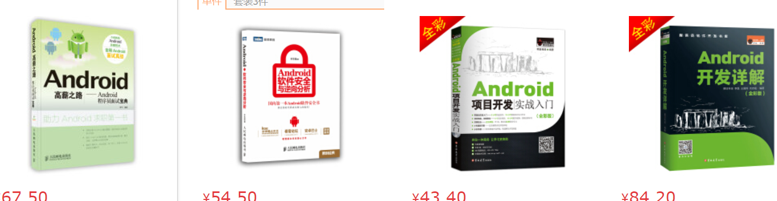
怎样去学习？

Slide 19
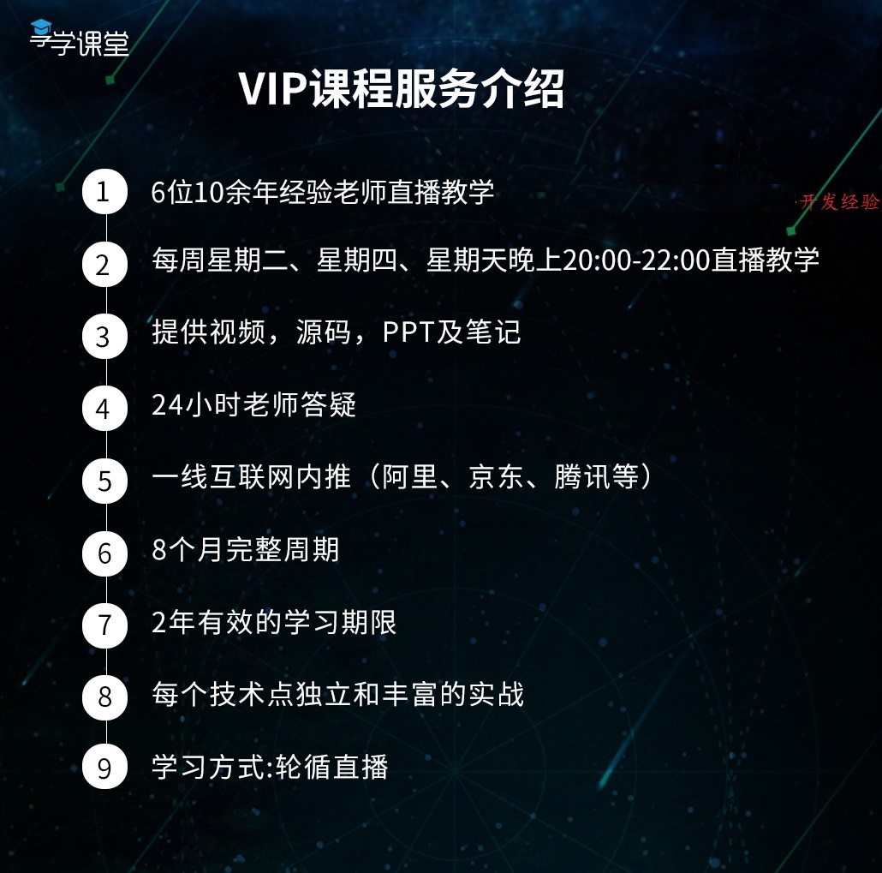
VIP服务体系
课程深入讲解：
1：Java 语言与Android相关的进阶知识
2：构建APP框架的高级UI与FrameWork
3：NDK开发
4：性能优化
6：Android前沿技术
7：架构师项目实战
8：微信小程序
9: Flutter

Slide 20
腾讯课堂权威保障
课程咨询依娜老师： 2133576719
01
支付保障
腾讯课堂为保障学员付费安全提供的官方服务，监督享学教学质量与售后服务；
权威保障
精品课程
02
师资保障
一线互联网10余年移动开发架构师大牛授课，7×24小时答疑服务

Slide 21
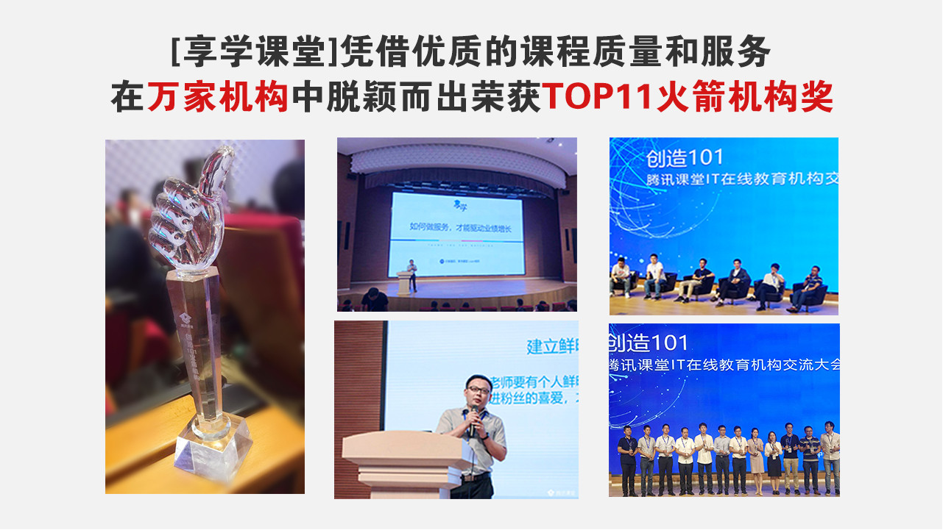

Slide 22
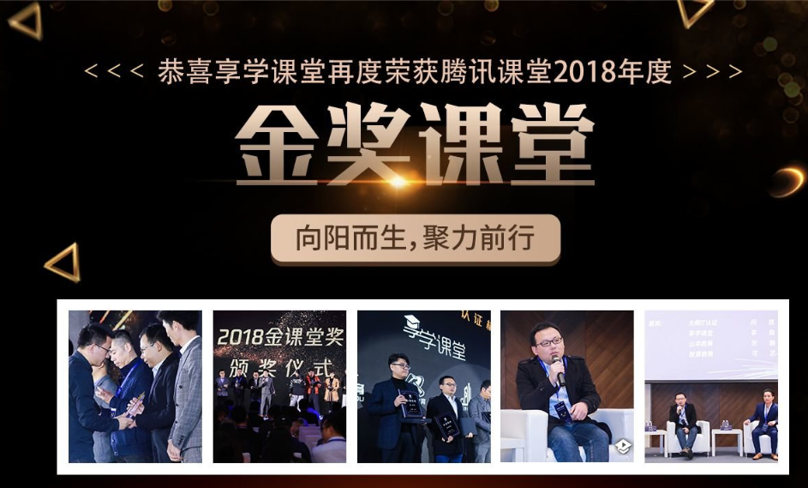

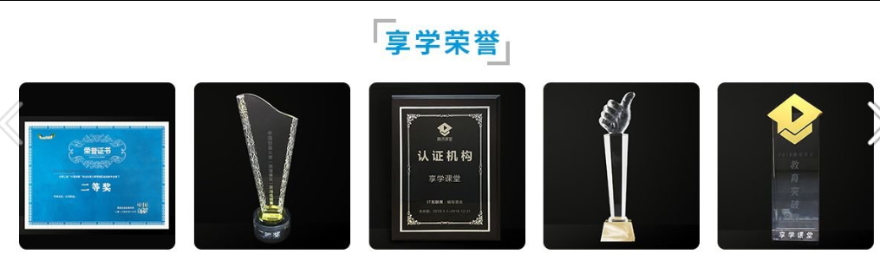
Notes:
https://user.qzone.qq.com/2133576719?source=aiostar

Slide 23
享学讲师团队
Alvin老师
曾就业于三星中国研究院及小米旗下互联网公司担任Android任软件工程师及项目经理拥有扎实的C/Java 基础，深入研究android系统多年。讲课形象生动，热情洋溢
Lison老师
复旦大学工程硕士，专注技术十年，产品控、代码控，拥有丰富的项目经验，主持研发了多个成功上线的大型互联网项目。热爱互联网，热衷于各种Web技术，精通JAVA、J2EE和前端开发，擅长互联网高并发、高可靠架构设计，有丰富的实战经验。
Allen老师
国防科技大学计算机学院研究生毕业， 全球首批Android开发者，开发的软件曾被上市公司收购，也有软件一度进入Google play的Top paid list;
十余年Android 及移动互联网开发经验，对全栈有自己独特的见解，热爱技术，热爱互联网，实战经验非常丰富。
zero老师
前阿里P7移动架构师，曾就职于Nubia等一线互联网公司。有多年的项目研发经验，精通Android 高级控件开发，性能优化，多种开源框架开发经验，热爱代码，对Android情有独钟，讲课生动，有激情。
Lance老师
某游戏公司主程，前爱奇艺高级工程师。多年移动平台开发经验，涉猎广泛，热爱技术与研究。主要对NDK、架构与性能优化拥有深入的理解及开发经验。授课严谨负责。

Slide 24
怎么教？教学安排
课程咨询依娜老师： 2133576719
资深讲师服务
学习方式
一线互联网10余年移动开发大牛授课
7×24小时答疑、职业生涯规划、职场辅导问答
课前发放预习资料，课中直播教学，课后提供视频、源码以及课件反复学习提升
实战作业
上课时间
小作业：知识专题独立小作业，现学现用学以致用大作业：商城实战，知识串联、架构落地
一周三节，周二、四、日晚上八点到十点
行业技术大咖不定时经验分享
VIP班主任督学
课程升级
VIP专属班主任小姐姐服务
每日课堂考勤
学习进度、作业完成情况跟踪
课程周期 8 个月左右
课程持续更新，保证行业技术领先

Slide 25


请给我们课程一个五星好评
你的好评是享学前行最大的动力，谢谢！
Notes:
https://ke.qq.com/comment/index.html?cid=341933

Slide 26
享学课堂
谢谢您的参与！
TAHNK YOU FOR WATCHING
主讲老师Zero：2124346685
课程咨询阿媛老师：2807762965

